Slide 1
VICERRECTORADO DE INVESTIGACIÓN, INNOVACIÓN Y TRANSFERENCIA DE TECNOLOGÍA CENTRO DE POSTGRADOS
MAESTRÍA EN RECREACIÓN Y TIEMPO LIBRE

Slide 2
TRABAJO DE TITULACIÓN PREVIO A LA OBTENCIÓN DEL TÍTULO DE MAGÍSTER EN RECREACIÓN Y TIEMPO LIBRE
TEMA: “INCIDENCIA DE LA APLICACIÓN DE UN PROGRAMA DE ACTIVIDADES FÍSICO RECREATIVAS EN LA REDUCCIÓN DE LOS NIVELES DE ESTRÉS EN LOS DIRIGENTES DE LIGA DEPORTIVA PARROQUIAL CUMBAYÁ”
AUTOR: INTRIAGO MANZANO, DIANA CAROLINA
DIRECTOR: MSC. BARRIONUEVO DENICE

Slide 3
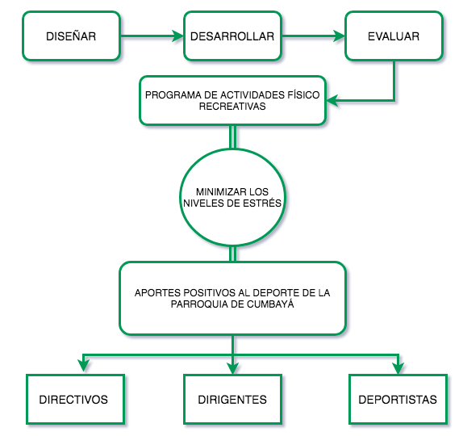
RESUMEN

Slide 4
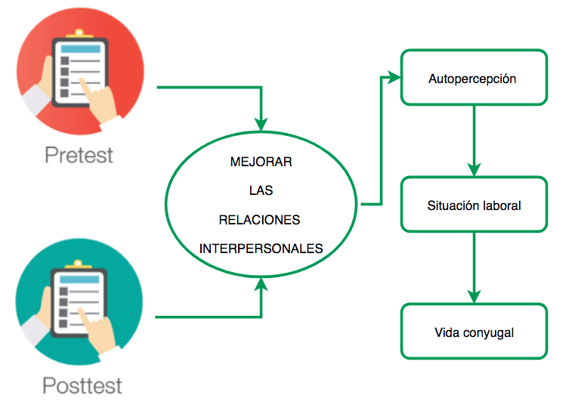

Slide 5
INTRODUCCIÓN AL PROBLEMA DE INVESTIGACIÓN.

Slide 6
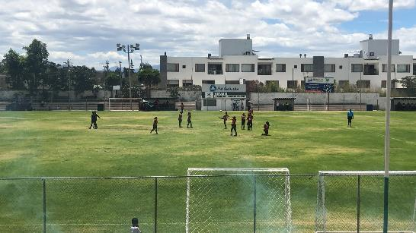
OBJETIVOS. OBJETIVO GENERAL.
Demostrar la eficacia de la aplicación de un programa de actividades físico recreativas para reducir los niveles de estrés en los dirigentes de Liga Deportiva Parroquial Cumbayá.

Slide 7
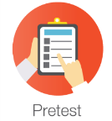
OBJETIVOS ESPECÍFICOS
Revisar artículos científicos sobre los niveles de estrés para obtener referencias verídicas que ayuden como punto de partida para el programa.
Aplicar un pretest para medir los niveles de estrés en los dirigentes de Liga Deportiva Parroquial Cumbayá.
Determinar las causas del estrés en los dirigentes en los dirigentes de Liga Deportiva Parroquial Cumbayá.

Slide 8
Implementar un programa de actividades físico recreativas para los dirigentes de Liga Deportiva Parroquial Cumbayá.
Analizar y evaluar los resultados de la aplicación del programa físico recreativo a los dirigentes de Liga Deportiva Parroquial Cumbayá.

Slide 9
JUSTIFICACIÓN E IMPORTANCIA.

Slide 10
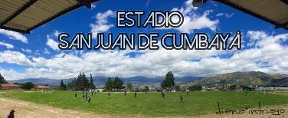
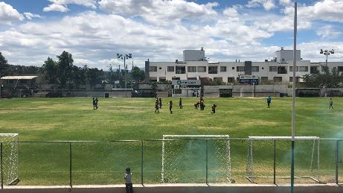
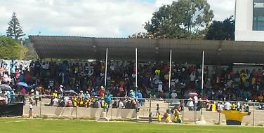
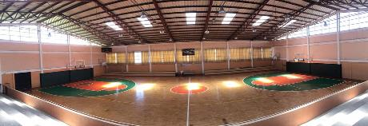
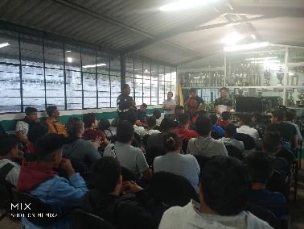
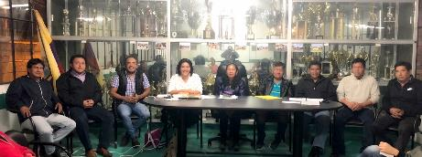
POBLACIÓN Y MUESTRA.

Slide 11
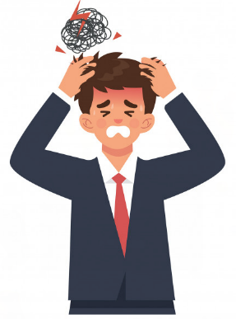
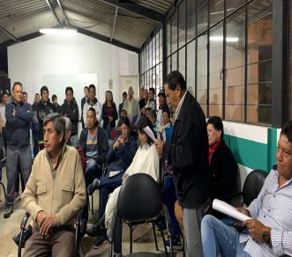
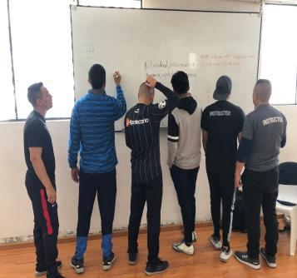
MARCO TEÓRICO

Slide 12
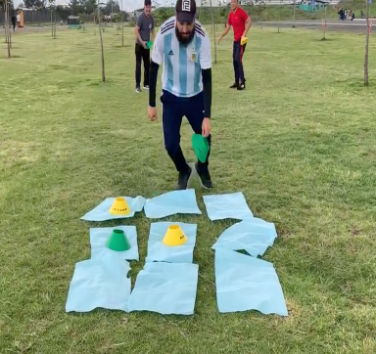
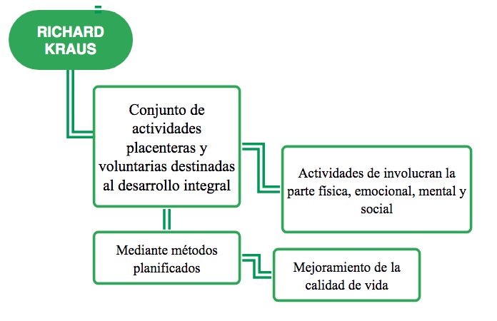
RECREACIÓN

Slide 13
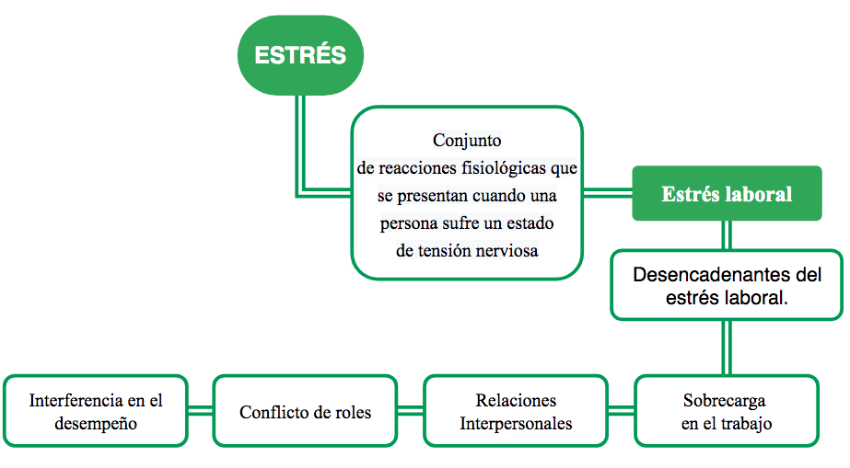

Slide 14
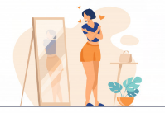
RESULTADOS OBTENIDOS Y COMPROBACIÓN DE HIPÓTESIS
Menos de 30 puntos: Nivel de estrés bajo.
De 30 a 48 puntos: Nivel de estrés medio.
Más de 48 puntos: Nivel de estrés elevado.
Autopercepción.
Situación laboral.
Vida conyugal.
Notes:
El test consta de 29 preguntas cerradas para lo cual se trabajó los siguientes valores: Si tiene un valor de 2 puntos, No tiene un valor de 1 punto, para las preguntas número 18 y 19 si tiene valor de 18 puntos. Para saber el nivel de estrés se suma los puntos obtenidos y según el total los resultados son:

Slide 15
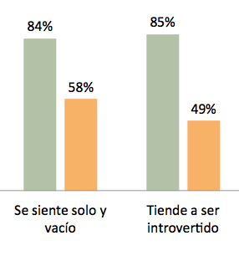
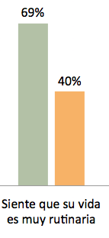
ANÁLISIS DE RESULTADOS
AUTOPERCEPCIÓN.

Slide 19
PROPUESTA ALTERNATIVA
“Programa de Actividades Físico Recreativas para reducir los Niveles de Estrés de los Dirigentes de Liga Deportiva Parroquial Cumbayá”
OBJETIVO GENERAL Elaborar un programa de actividades físico recreativas con las diferentes áreas de la recreación, para reducir los niveles de estrés de los dirigentes de Liga Deportiva Parroquial Cumbayá.

Slide 20
OBJETIVOS ESPECÍFICOS.
Diagnosticar los niveles de estrés de los dirigentes de Liga Deportiva Parroquial Cumbayá, por medio del pretest.
Seleccionar actividades de las diferentes áreas de la recreación, sobre la base de la encuesta de intereses aplicada a los dirigentes de Liga Deportiva Parroquial Cumbayá.
Motivar a los dirigentes de Liga Deportiva Parroquial Cumbayá a la realización constante de actividades físico recreativas para reducir sus niveles de estrés.

Slide 21
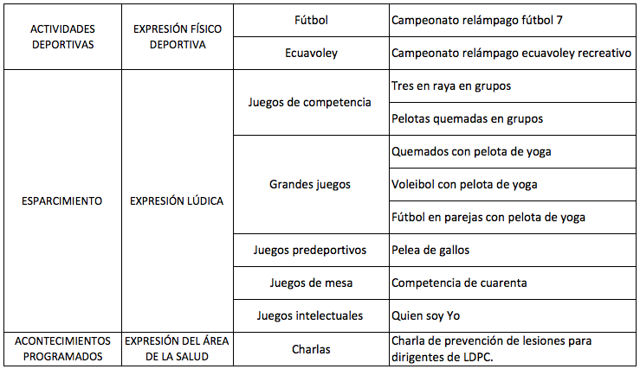
PROGRAMA DE ACTIVIDADES FÍSICO RECREATIVAS

Slide 22
CONCLUSIONES.
Se realizó la medición de las actividades físicas de mayor gusto para los dirigentes el fútbol predomina en los varones y las actividades domésticas en las mujeres.
Se identificó que la mayor motivación para realizar de realizar las actividades físicas es por hacer algo de ejercicio.
Se realizó la medición de estrés aplicando un test estandarizado a los dirigentes entrevistados, del cual se identificó que más del 50% de los dirigentes presentan un nivel de estrés medio.
Notes:
según los datos obtenidos llegamos a la conclusión que la mayoría de los factores estudiados se relacionan e influyen en la aparición del estrés en los dirigentes entrevistados de la Liga Deportiva Parroquial Cumbayá.

Slide 23
Posterior a la aplicación de las actividades físico recreativas la autopercepción de los participantes fue la más beneficiada.
La situación laboral y conyugal de los participantes no mejoró significativamente con la aplicación de las actividades físico recreativas.
Las relaciones interpersonales de los dirigentes y directivos de Liga Deportiva Parroquial Cumbayá mejoro significativamente posterior a la aplicación de las actividades físico recreativas.

Slide 24
RECOMENDACIONES.
Tomar en cuenta que el fútbol al ser el deporte con mayor interés para los miembros de Liga Deportiva Parroquial Cumbayá, las actividades físico recreativas deben ser enfocadas en el mismo.
Aplicar en diferentes grupos directivos ya que estas actividades físico recreativas favorecen el trabajo colaborativo y condiciones emocionales del grupo.
Se recomienda dar variaciones de las actividades ya planteadas con la finalidad de buscar mejores resultados o resultados de control de los niveles de estrés o a su vez objetivos de mejorar las relaciones interpersonales e integradoras.

Slide 26
